Slide 1


Slide 2



فرآيند اجرايي برگزاري رويداد استارتاپي
و
نحوه حمايت از ايده هاي منتخب

Slide 3

تعريف استارتاپ
  يك كسب و كار جديد(نوپا) است كه حول محور تكنولوژي شكل گرفته و پناسيل رشد بالايي دارد

Slide 4



ويژگيهاي استارتاپ ها
مبتني بر تكنولوژيهاي نوين هستند.
ارزش آفرين هستند.
از وب، موبايل، اينترنت استفاده مي كنند.

Slide 5
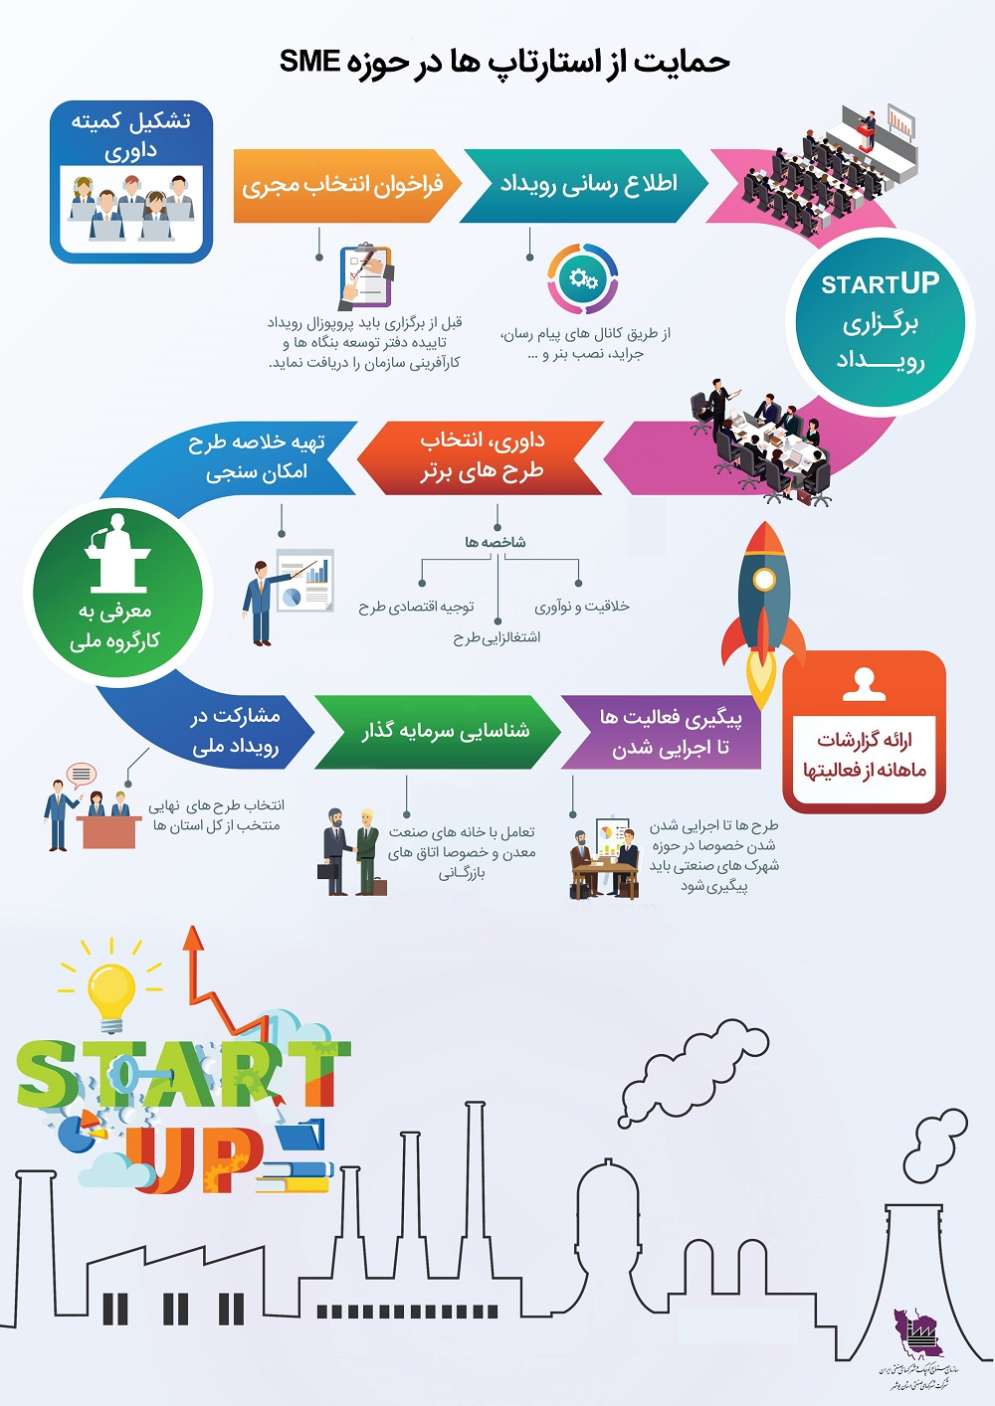
فرآيند اجرايي
1-تشكيل كميته داوري استاني متشكل ازنمايندگان:
-پارك علم و فناوري
-مركز رشد دانشگاهي
-بنياد نخبگان
سازمان صنعت و معدن و تجارت
-اتاق بازرگاني
شركت شهركهاي صنعتي
-سازمان جهاد كشاورزي
2-فراخوان انتخاب مجري
3-اطلاع رساني رويداد
4-برگزاري رويداد توسط مجري
5-داوري ،امتيازدهي و انتخاب طرح هاي برتر
6-تهيه خلاصه طرح امكان سنجي براي ارائه به سرمايه گذار
7-معرفي به كارگروه ملي
8-مشاركت در رويداد نهايي ملي
9-شناسايي سرمايه گذار
10-پيگيري فعاليتها تا اجرايي شدن طرح
11-ارائه گزارشات ماهيانه از فعاليت هاي طرح

Slide 6
در استان بوشهر محورهای اصلی رویداد
کسب و کارهای فناورانه
خوشه صنعتی آبزیان
فناوری اطلاعات
خوشه صنعتی خرما
محورهاي فوق جهت برگزاري رويداد استارتاپي در سال 97 توسط سازمان صنايع كوچك و شهركهاي صنعتي مورد تاييد و تحت حمايت قرار گرفته است.
Notes:
جمعا مبلغ 32 میلیون تومان

Slide 7

مجريان رويداد هاي استارتاپي
در استان
مجريان(برگزاركنندگان) رويداد استارتاپي در استان :
1- دانشگاهها
2-پارك هاي علم و فناوري
3-بنياد نخبگان
4-پژوهشگاهها
5-مراكز رشد
6-دستگاههاي اجرايي متولي

Slide 8


همکاران و سازمان های حامی

Slide 9
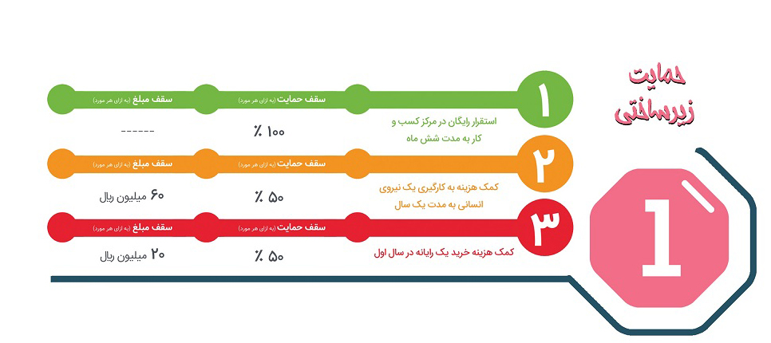
حمایت های شرکت شهرک های صنعتی
این حمایت ها تنها شامل ایده هاي منتخب استان خواهد شد

Slide 10
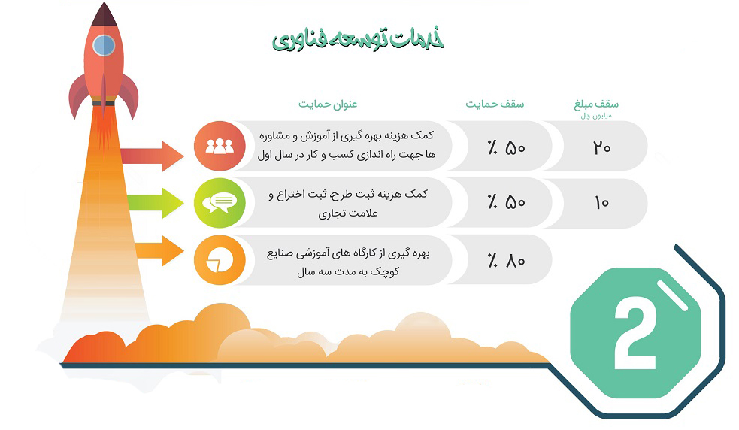
حمایت های شرکت شهرک های صنعتی
این حمایت ها تنها شامل ایده هاي منتخب استان خواهد شد

Slide 11
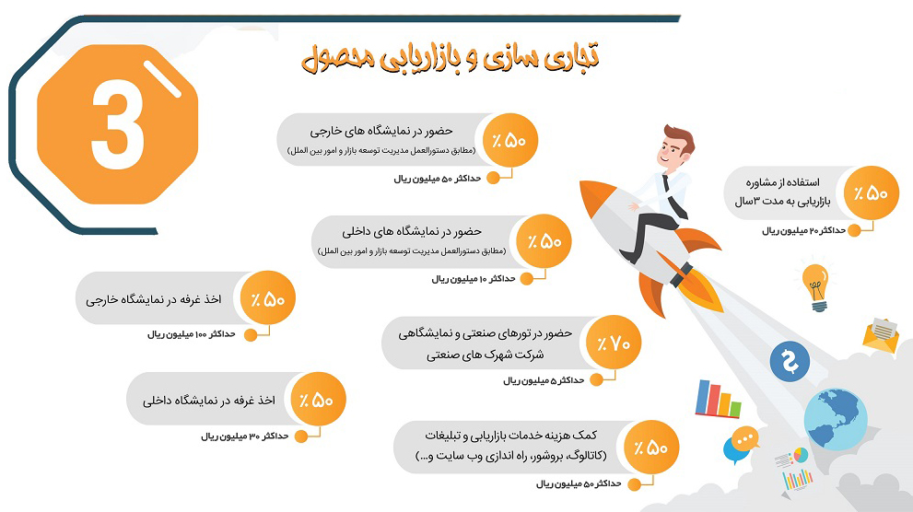
حمایت های شرکت شهرک های صنعتی
این حمایت ها تنها شامل ایده هاي منتخب استان خواهد شد

Slide 12

مجری رویدادها
دانشگاه پیام نور بوشهر
?
?
?
رويداد استارتاپي نخل
و خرما پروند
خوشه صنعتی آبزیان
کسب و کارهای فناورانه
فناوری اطلاعات

Slide 13

باتشکر از حسن توجه شما

